Slide 1
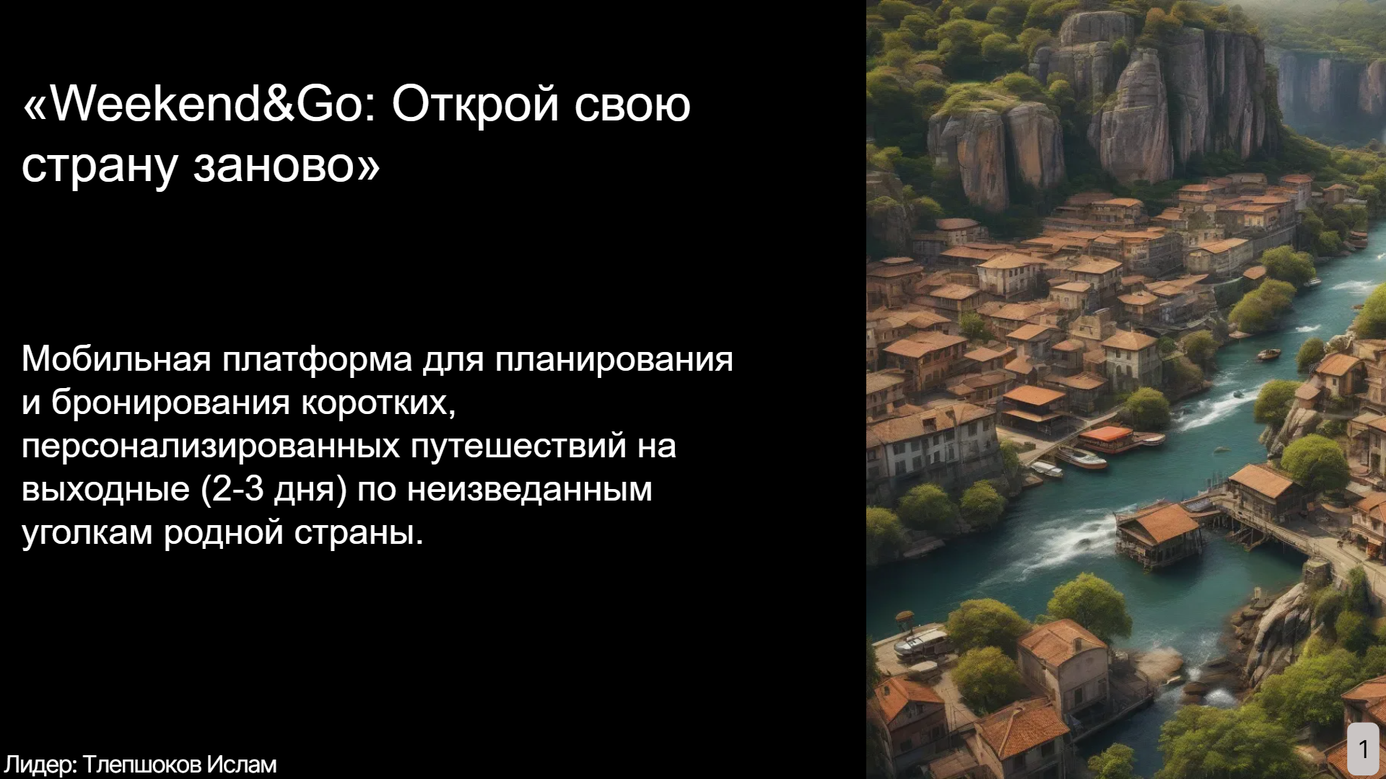

Slide 2
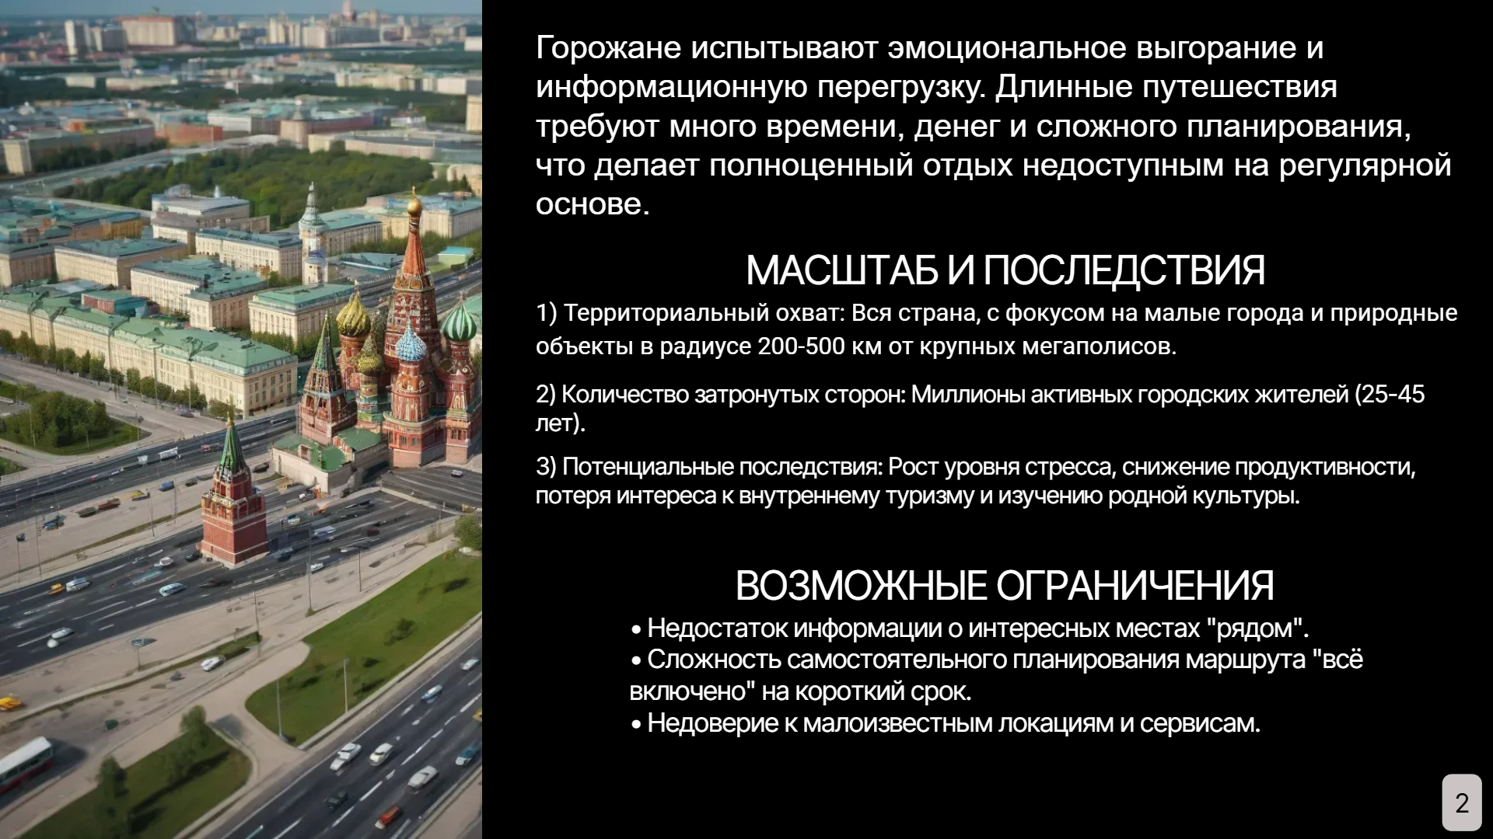

Slide 3
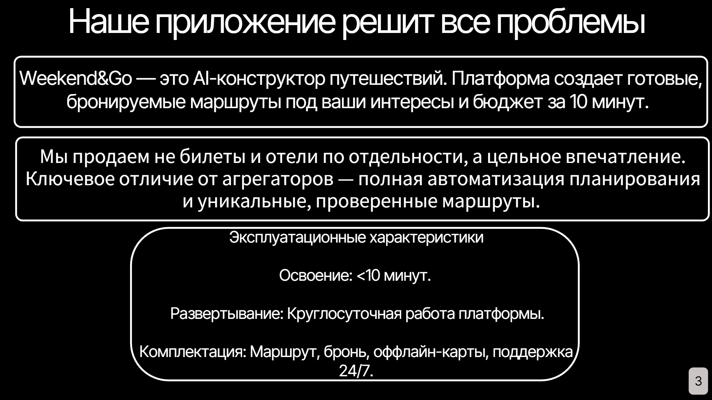

Slide 4
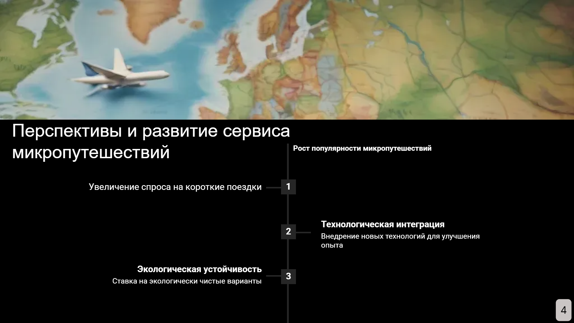

Slide 5
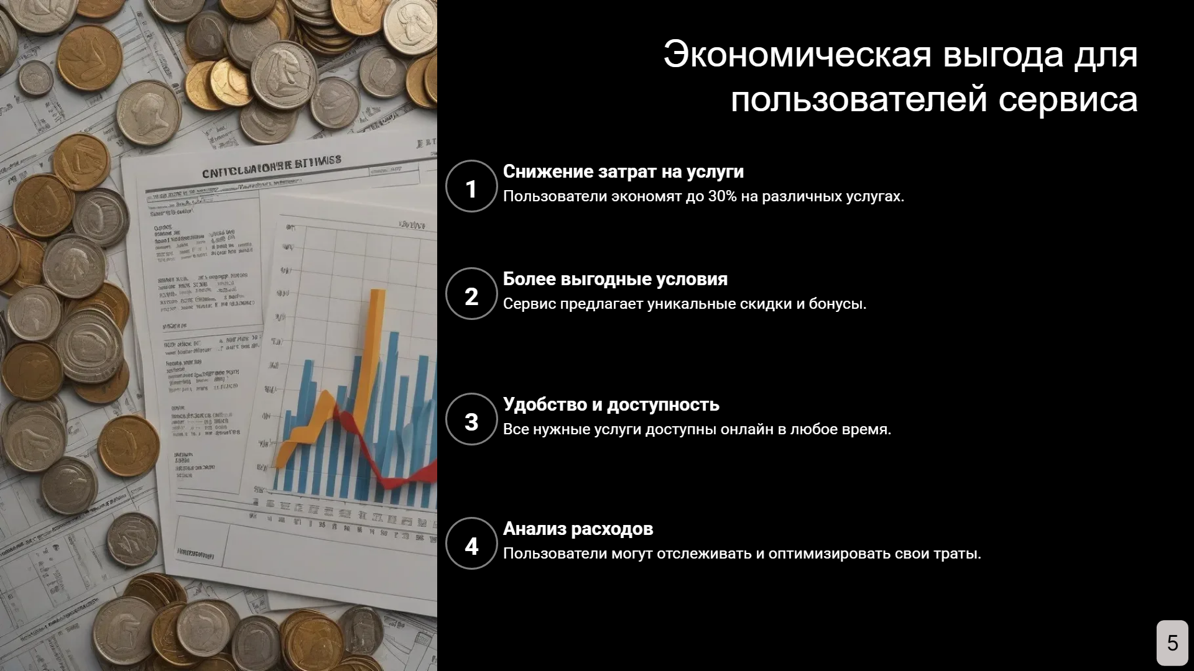

Slide 6
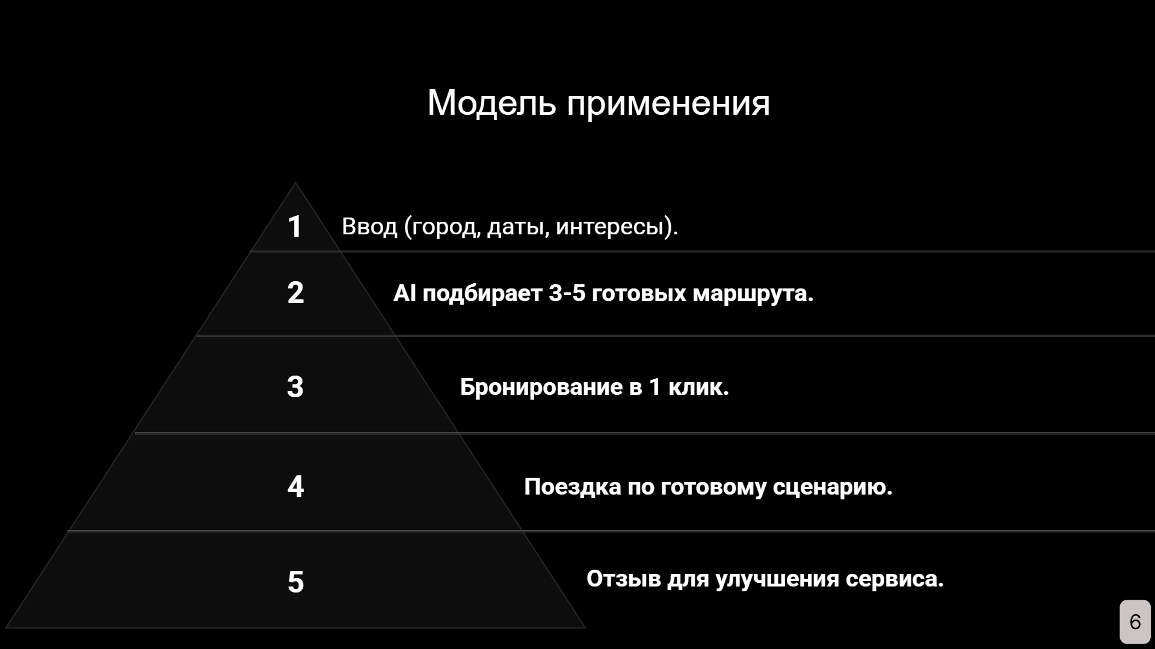

Slide 7
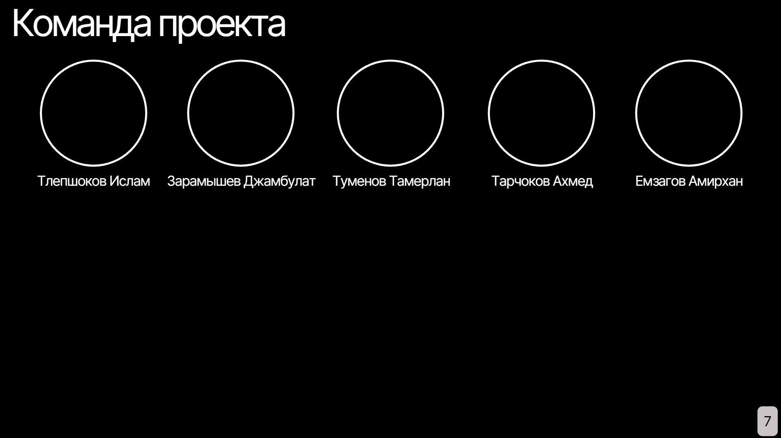
№ | ФИО | РОЛЬ | Опыт, компетенции
1 | Тлепшоков Ислам Бесланович | Лидер | Юрист
2 | Зарамышев Джамбулат Феликсович | Программист | Разработчик
3 | Туменов Тамерлан Жамалович | Программист | Разработчик
4 | Тарчоков Ахмед Адальбиевич | Интегратор с тур.фирмами | Анализ тур.продуктов
5 | Емзагов Амирхан Муаэдович | Маркетолог | Продажи

